Slide 1

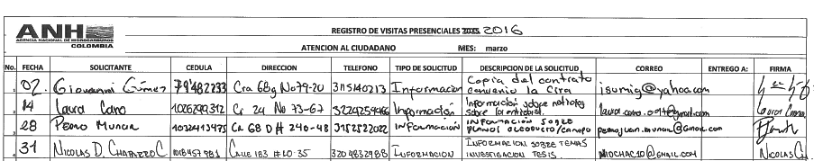
Visitas Presenciales enero 2016
La Vicepresidencia Administrativa y Financiera – Atención al Ciudadano y Comunicaciones, informa que del 1 al 31 de marzo de 2016 se atendieron 4 personas de manera presencial, de los cuales 4 fueron hombres y 1 mujer.
La tipificación más recurrente fue:
Solicitud de Información: 4

